Slide 1
次北固山下
读题目：作者此时在哪里？做什么？
“次”本义:临时驻扎和住宿。

Slide 2
这首诗表达了作者的什么感情？
你从哪些字词读出来的？
思念家乡
次；客路；行舟；乡书；归雁；

Slide 3
次北固山下
王湾
客路青山外，行舟绿水前。
潮平两岸阔，风正一帆悬。
海日生残夜，江春入旧年。
乡书何处达？归雁洛阳边。
郁郁葱葱的山外是旅客的道路，船行在绿水之间。
潮水涨满，两岸之间水面宽阔，顺风行船，帆儿端端直直地高挂。
夜幕还没有褪尽，旭日已在江上冉冉升起，还在旧年时分，江南已有了春天的气息。
我的家书送到什么地方呢？北去的归雁，请给我捎回洛阳那边。

Slide 4
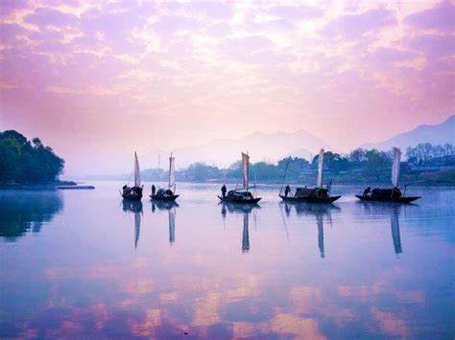
潮平两岸阔 风正一帆悬。
这句诗有哪几个字用得好
平：江面似乎与岸平了——春潮涌张
阔：为何阔？因潮平而视野开阔
正：顺风。为何不用风顺？
悬：端端直直地高挂着。帆如何端直地高挂？
只有既是顺风，又是和风，帆才能够“悬”

Slide 5
海日生残夜，江春入旧年。
这句诗哪几个字用得好？
此时的季节？时间？——晚冬早春 凌晨
代表新生、美好的事物的意象是？
试对比：海日升残夜，江春替旧年。
生--升：拟人，如子之脱离母腹而渐现。
入--替：拟人，写出了新生的锐气。
没有决绝地分开新、旧事物，而是强调动态的过程。

Slide 6
“海日生残夜，江春入旧年”
揭示了什么生活哲理？
“日”与“春”是新生的美好事物的象征，运用拟人的修辞手法，用“生”字和“入”字，把“海日”和“江春”拟人化，赋予它们以人的意志和情思，表现了生活哲理：相信美好事物定会冲破阻力，出现在眼前，给人以乐观向上的积极力量。（或：“新事物必然代替旧事物。”

Slide 7
“乡书何处达？归雁洛阳边”
出现了哪个意象？表达的是怎样的情感？
“归雁”指北归的大雁，每年秋天飞往南方，春天飞往北方。古代有用大雁传递书信的传说。因漂泊在外，游子见到归雁，就想让归雁带信。
运用设问的修辞手法，抒发游子对家乡亲人的思念之情，点明题旨。

Slide 8
你能从这首诗中找到哪些修辞或手法？
拟人；
设问。
海日生残夜，江春入旧年。
乡书何处达？归雁洛阳边。

Slide 9
酬乐天扬州初逢席上见赠
刘禹锡
巴山楚水凄凉地，二十三年弃置身。
怀旧空吟闻笛赋，到乡翻似烂柯人。
沉舟侧畔千帆过，病树前头万木春。
今日听君歌一曲，暂凭杯酒长精神。
哪句话和“海日生残夜，江春入旧年”意趣相似？
沉舟侧畔，有千帆竞发；病树前头，正万木皆春。

